Slide 1


College of Management
Communication Skills
Instructure: Dr. Raef Baraka
CMM 201
Lecture 03

Slide 2

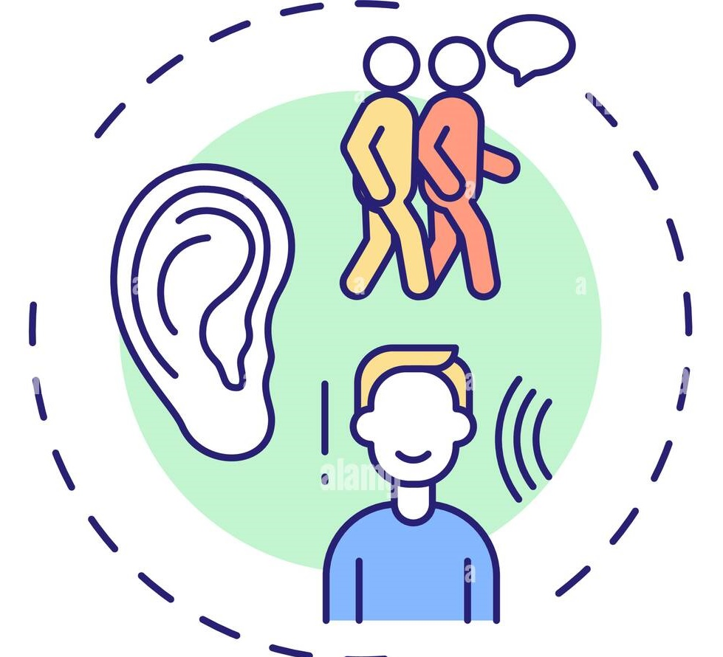
Listening
الاستماع
Chapter 3: Listening
الفصل الثالث: الاستماع

Slide 3
Listening
الاستماع
Intended Learning Outcomes
المخرجات التعليمية المقصودة
After studying this chapter, you should be able to:
Explain the difference between hearing and listening.
Discuss the barriers to listening and how to avoid them.
Describe strategies for developing and sustaining professional excellence using active listening skills.
Define the six-step process of listening.
حل النزاعات: يمكن أن يكون التواصل وجهاً لوجه فعالاً في حل النزاعات، لأنه يسمح بالتفاعل في الوقت الفعلي، والاستماع النشط، والفرصة لمعالجة المخاوف بشكل مباشر.
بعد دراسة هذا الفصل، يجب أن تكون قادرًا على:
شرح الفرق بين السمع والاستماع.
مناقشة العوائق التي تحول دون الاستماع وكيفية تجنبها.
وصف استراتيجيات تطوير التميز المهني والحفاظ عليه باستخدام مهارات الاستماع النشط.
تحديد عملية الاستماع المكونة من ست خطوات.
Dr. Raef Baraka

Slide 4
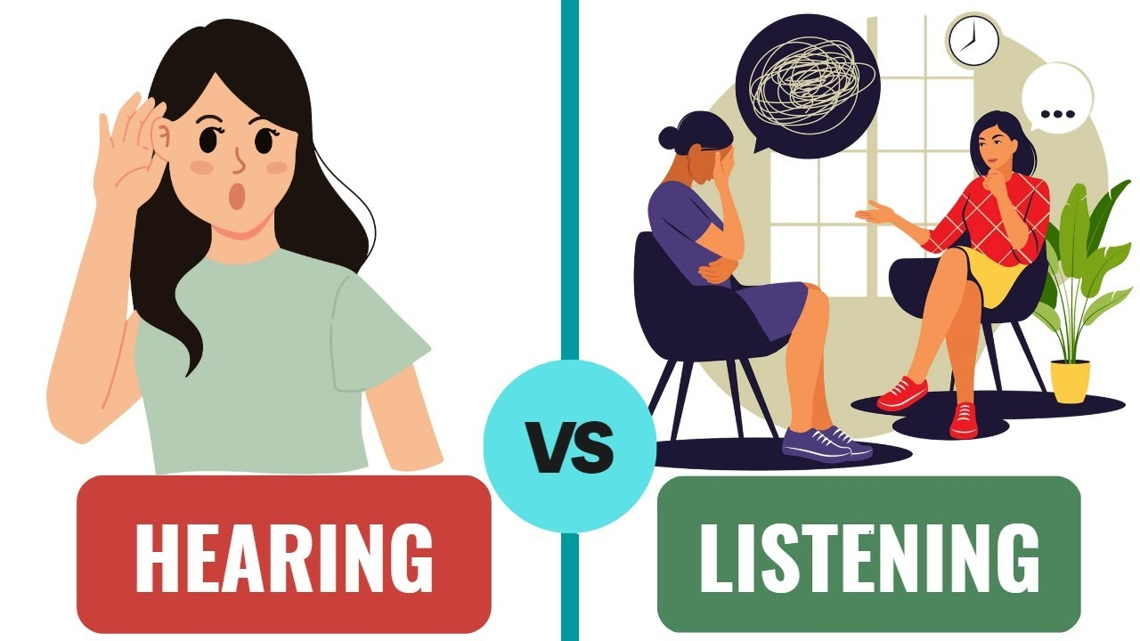
Listening
الاستماع
Hearing and Listening
السمع والاستماع

Slide 5
Hearing and Listening
السمع والاستماع
In casual conversation, most of us use the words hearing and listening as if they mean the same thing. However, as a professional striving for communication excellence, it’s important for you to have a clear understanding of the difference between these terms.
حل النزاعات: يمكن أن يكون التواصل وجهاً لوجه فعالاً في حل النزاعات، لأنه يسمح بالتفاعل في الوقت الفعلي، والاستماع النشط، والفرصة لمعالجة المخاوف بشكل مباشر.
في المحادثات غير الرسمية، يستخدم معظمنا كلمتي السمع والاستماع كما لو كانتا تعنيان نفس الشيء. ومع ذلك، باعتبارك محترفًا يسعى إلى التميز في التواصل، فمن المهم أن يكون لديك فهم واضح للفرق بين هذه المصطلحات.
Dr. Raef Baraka

Slide 6
Hearing and Listening
السمع والاستماع
Hearing is your physical ability to detect sounds. It is the physiological process or function of receiving sounds. Your hearing is what they test at the doctor’s office.
Listening, however, is not one’s physical ability. Recall the importance of nonverbal communication skills, which help you differentiate between the content and layers of messages.
حل النزاعات: يمكن أن يكون التواصل وجهاً لوجه فعالاً في حل النزاعات، لأنه يسمح بالتفاعل في الوقت الفعلي، والاستماع النشط، والفرصة لمعالجة المخاوف بشكل مباشر.
السمع هو قدرتك الجسدية على اكتشاف الأصوات. إنه العملية الفسيولوجية أو وظيفة استقبال الأصوات. سمعك هو ما يختبرونه في عيادة الطبيب.
الاستماع في المقابل ليس قدرة جسدية. تذكر أهمية مهارات الاتصال غير اللفظي، والتي تساعدك على التمييز بين المحتوى وطبقات الرسائل.
Dr. Raef Baraka

Slide 7
Hearing and Listening
السمع والاستماع
Listening requires you to concentrate on the verbal and nonverbal messages being sent and to determine the meaning of those messages.
Effective listening is central to fostering interpersonal relationships with coworkers, leaders, and clients. Effective listening can affect one’s relationship satisfaction and can be a determining factor in whether someone is an effective communicator.
حل النزاعات: يمكن أن يكون التواصل وجهاً لوجه فعالاً في حل النزاعات، لأنه يسمح بالتفاعل في الوقت الفعلي، والاستماع النشط، والفرصة لمعالجة المخاوف بشكل مباشر.
يتطلب الاستماع منك التركيز على الرسائل اللفظية وغير اللفظية المرسلة وتحديد معنى تلك الرسائل.
الاستماع الفعال هو أمر أساسي لتعزيز العلاقات الشخصية مع زملاء العمل والقادة والعملاء. يمكن أن يؤثر الاستماع الفعال على رضا الفرد عن العلاقة ويمكن أن يكون عاملاً حاسماً فيما إذا كان شخص ما متواصلاً فعالاً.
Dr. Raef Baraka

Slide 8
Hearing and Listening
السمع والاستماع
An individual’s listening ability has implications for the effectiveness of productivity, teamwork, the overall organization, and perhaps the individual’s own success.
Listening, in addition to other communication abilities, is a likely predictor of who gets promoted or receives other relevant rewards, such as status and power.
حل النزاعات: يمكن أن يكون التواصل وجهاً لوجه فعالاً في حل النزاعات، لأنه يسمح بالتفاعل في الوقت الفعلي، والاستماع النشط، والفرصة لمعالجة المخاوف بشكل مباشر.
قدرة الاستماع لدى الفرد لها آثار على فعالية الإنتاجية والعمل الجماعي والتنظيم العام وربما نجاح الفرد.
الاستماع، بالإضافة إلى قدرات الاتصال الأخرى ، هو مؤشر محتمل لمن يتم ترقيته أو الحصول على مكافآت أخرى ذات صلة ، مثل المكانة والسلطة.
Dr. Raef Baraka

Slide 9
Hearing and Listening
السمع والاستماع
Developing excellence as a listener can be difficult, but to achieve professional excellence, you must hone your ability to listen effectively.
listening ability, or the perception of effective listening, is inextricably linked to effective individual performance in organizations.
good listeners regularly engage in mental activities while listening.
حل النزاعات: يمكن أن يكون التواصل وجهاً لوجه فعالاً في حل النزاعات، لأنه يسمح بالتفاعل في الوقت الفعلي، والاستماع النشط، والفرصة لمعالجة المخاوف بشكل مباشر.
قد يكون تطوير التميز كمستمع أمرا صعبا ، ولكن لتحقيق التميز المهني، يجب عليك صقل قدرتك على الاستماع بفعالية.
ترتبط القدرة على الاستماع، أو تصور الاستماع الفعال، ارتباطا وثيقا بالأداء الفردي الفعال في المنظمات.
يشارك المستمعون الجيدون بانتظام في الأنشطة العقلية أثناء الاستماع.
Dr. Raef Baraka

Slide 10
Hearing and Listening
السمع والاستماع
A good listener periodically reviews and mentally summarizes the talking points completed thus far.
Throughout the talk, the listener “listens between the lines,” in search of meaning that is not necessarily put into spoken words.
He or she pays attention to nonverbal communication (facial expressions, gestures, tone of voice) to see if it adds
meaning to the spoken words.
حل النزاعات: يمكن أن يكون التواصل وجهاً لوجه فعالاً في حل النزاعات، لأنه يسمح بالتفاعل في الوقت الفعلي، والاستماع النشط، والفرصة لمعالجة المخاوف بشكل مباشر.
يقوم المستمع الجيد بمراجعة نقاط الحديث التي تم إكمالها حتى الآن بشكل دوري ويلخصها عقليا.
طوال الحديث، "يستمع المستمع بين السطور" ، بحثا عن معنى لا يتم وضعه بالضرورة في الكلمات المنطوقة.
يهتم بالتواصل غير اللفظي (تعبيرات الوجه والإيماءات ونبرة الصوت) لمعرفة ما إذا كان يضيف تعني الكلمات المنطوقة.
Dr. Raef Baraka

Slide 11
Hearing and Listening
السمع والاستماع
The listener may also weigh the evidence used by the talker to support the points, he or she makes.
It takes a lot of practice to become a good listener, and listening has become a lot more difficult.
حل النزاعات: يمكن أن يكون التواصل وجهاً لوجه فعالاً في حل النزاعات، لأنه يسمح بالتفاعل في الوقت الفعلي، والاستماع النشط، والفرصة لمعالجة المخاوف بشكل مباشر.
قد يزن المستمع أيضا الأدلة التي يستخدمها المتحدث لدعم النقاط التي يقدمها.
يتطلب الأمر الكثير من الممارسة لتصبح مستمعا جيدا، وأصبح الاستماع أكثر صعوبة.
Dr. Raef Baraka

Slide 12
Hearing and Listening
السمع والاستماع
So how can you develop your skills as a listener?
The first step is to admit that listening is difficult. Don’t fall into the trap of assuming that because you have good hearing, you have good listening skills, too.
An important part of professional excellence is being able to develop your listening skills and overcome the barriers.
حل النزاعات: يمكن أن يكون التواصل وجهاً لوجه فعالاً في حل النزاعات، لأنه يسمح بالتفاعل في الوقت الفعلي، والاستماع النشط، والفرصة لمعالجة المخاوف بشكل مباشر.
فكيف يمكنك تطوير مهاراتك كمستمع؟
الخطوة الأولى هي الاعتراف بأن الاستماع صعب. لا تقع في فخ افتراض أنه نظرا لأن لديك سمعا جيدا، فلديك مهارات استماع جيدة أيضا.
جزء مهم من التميز المهني هو القدرة على تطوير مهارات الاستماع لديك والتغلب على الحواجز.
Dr. Raef Baraka

Slide 13
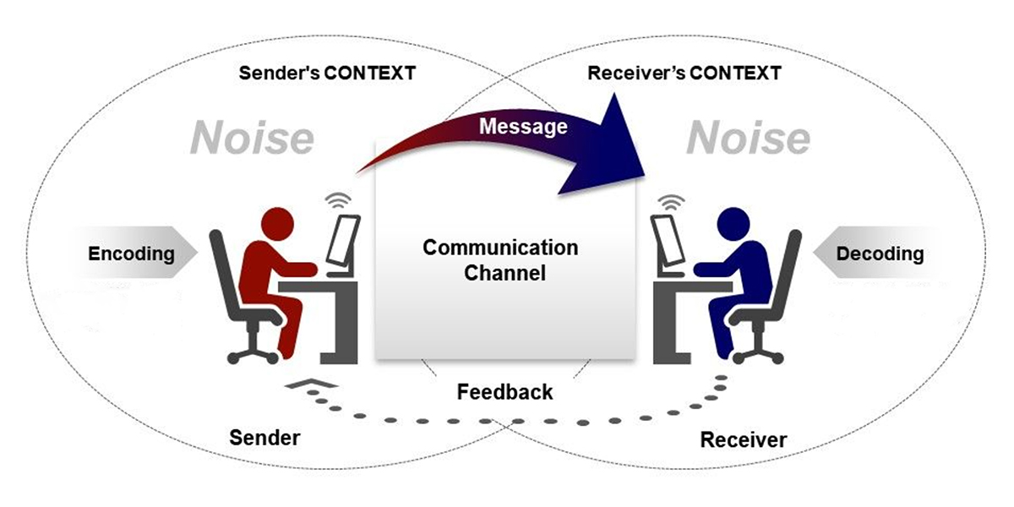
Listening
الاستماع
Failing to Limit Distractions
الفشل في الحد من عوامل التشتيت

Slide 14
Failing to Limit Distractions
الفشل في الحد من عوامل التشتيت
Noise is part of every communication interaction.
External noise includes distractions such as audible talking during a meeting, ruffling of papers, or a cell phone going off in the next cubicle.
Whenever possible, you should take steps to control the external noise that might interfere with your ability to listen to others, as well as their ability to listen to you.
حل النزاعات: يمكن أن يكون التواصل وجهاً لوجه فعالاً في حل النزاعات، لأنه يسمح بالتفاعل في الوقت الفعلي، والاستماع النشط، والفرصة لمعالجة المخاوف بشكل مباشر.
الضوضاء جزء من كل تفاعل اتصالي.
الضوضاء الخارجية تشمل عوامل تشتيت مثل التحدث المسموع أثناء الاجتماع ، أو كشكش الأوراق ، أو انطلاق الهاتف الخلوي في المقصورة التالية.
كلما كان ذلك ممكنا ، يجب عليك اتخاذ خطوات للتحكم في الضوضاء الخارجية التي قد تتداخل مع قدرتك على الاستماع إلى الآخرين ، بالإضافة إلى قدرتهم على الاستماع إليك.
Dr. Raef Baraka

Slide 15
Failing to Limit Distractions
الفشل في الحد من عوامل التشتيت
Internal noise encompasses any internal condition or state that interferes with the communicator’s ability to focus on the message.
Whether we think about it consciously or not, during the conversation we assess what the speaker is saying as well as what she or he is not saying because of where she/he is or whom she/he is with.
حل النزاعات: يمكن أن يكون التواصل وجهاً لوجه فعالاً في حل النزاعات، لأنه يسمح بالتفاعل في الوقت الفعلي، والاستماع النشط، والفرصة لمعالجة المخاوف بشكل مباشر.
الضوضاء الداخلية تشمل أي حالة أو حالة داخلية تتداخل مع قدرة المتواصل على التركيز على الرسالة.
سواء فكرنا في الأمر بوعي أم لا ، أثناء المحادثة نقوم بتقييم ما يقوله المتحدث بالإضافة إلى ما لا يقوله بسبب مكانه أو مع من هو.
Dr. Raef Baraka

Slide 16
Failing to Limit Distractions
الفشل في الحد من عوامل التشتيت
Controlling internal noise in others can be difficult, as it may be hard to predict. Still, you can minimize some internal noise in others.
For example, holding long meetings without food or bathroom breaks will guarantee internal noise in your team. Minimize the noise by providing food and giving breaks.
Minimize the noise by providing food and giving breaks.
حل النزاعات: يمكن أن يكون التواصل وجهاً لوجه فعالاً في حل النزاعات، لأنه يسمح بالتفاعل في الوقت الفعلي، والاستماع النشط، والفرصة لمعالجة المخاوف بشكل مباشر.
قد يكون التحكم في الضوضاء الداخلية في الآخرين أمرا صعبا ، حيث قد يكون من الصعب التنبؤ به. ومع ذلك ، يمكنك تقليل بعض الضوضاء الداخلية في حالات أخرى.
على سبيل المثال، سيضمن عقد اجتماعات طويلة بدون طعام أو استراحات في الحمام ضوضاء داخلية في فريقك. قلل من الضوضاء من خلال توفير الطعام وإعطاء فترات راحة.
قلل من الضوضاء من خلال توفير الطعام وإعطاء فترات راحة.
Dr. Raef Baraka

Slide 17
Failing to Limit Distractions
الفشل في الحد من عوامل التشتيت
Another example, Say you are a health care provider who has to deliver bad
News such as “You have cancer” or “You will need surgery” will create tremendous internal noise.
In situations such as these, allow the listener time to deal with the news before giving additional information or instructions he or she will need to listen to, comprehend, and remember.
حل النزاعات: يمكن أن يكون التواصل وجهاً لوجه فعالاً في حل النزاعات، لأنه يسمح بالتفاعل في الوقت الفعلي، والاستماع النشط، والفرصة لمعالجة المخاوف بشكل مباشر.
مثال آخر ، لنفترض أنك مقدم رعاية صحية يجب أن تلد بشكل سيء
أخبار مثل "أنت مصاب بالسرطان" أو "ستحتاج إلى جراحة" ستخلق ضوضاء داخلية هائلة.
في مثل هذه المواقف ، امنح المستمع وقتا للتعامل مع الأخبار قبل إعطاء معلومات أو تعليمات إضافية سيحتاج إلى الاستماع إليها وفهمها وتذكرها.
Dr. Raef Baraka

Slide 18
Failing to Limit Distractions
الفشل في الحد من عوامل التشتيت
As for the internal noise within you, you must reflect on what is causing your internal noise and address those factors.
If you have an urgent matter to deal with, don’t try to hold a conversation with someone. You simply won’t be able to listen.
Tell the other party you will need to reschedule your conversation for a time when you can give your undivided attention.
حل النزاعات: يمكن أن يكون التواصل وجهاً لوجه فعالاً في حل النزاعات، لأنه يسمح بالتفاعل في الوقت الفعلي، والاستماع النشط، والفرصة لمعالجة المخاوف بشكل مباشر.
بالنسبة للضوضاء الداخلية بداخلك ، يجب أن تفكر في سبب ضجيجك الداخلي ومعالجة هذه العوامل.
إذا كان لديك مسألة عاجلة للتعامل معها ، فلا تحاول إجراء محادثة مع شخص ما. أنت ببساطة لن تكون قادرا على الاستماع.
أخبر الطرف الآخر أنك ستحتاج إلى إعادة جدولة محادثتك لوقت يمكنك فيه إعطاء اهتمامك الكامل.
Dr. Raef Baraka

Slide 19

Listening
الاستماع
Failing to Focus on the Message
عدم التركيز على الرسالة

Slide 20
Failing to Focus on the Message
عدم التركيز على الرسالة
In addition to distractions and noise, or maybe because of noise, you may fail to focus on the message being sent. As a result, you are not listening effectively.
Beyond noise, some additional factors that may distract your focus on the message include jargon, message overload, receiver apprehension, and bias. Or you may fail to focus on the message because it is difficult to comprehend.
حل النزاعات: يمكن أن يكون التواصل وجهاً لوجه فعالاً في حل النزاعات، لأنه يسمح بالتفاعل في الوقت الفعلي، والاستماع النشط، والفرصة لمعالجة المخاوف بشكل مباشر.
بالإضافة إلى الانحرافات والضوضاء ، أو ربما بسبب الضوضاء ، قد تفشل في التركيز على الرسالة التي يتم إرسالها. نتيجة لذلك ، أنت لا تستمع بشكل فعال.
بالإضافة إلى الضوضاء ، تتضمن بعض العوامل الإضافية التي قد تشتت انتباهك على الرسالة المصطلحات ، والحمل الزائد للرسالة ، ومخاوف المتلقي ، والتحيز. أو قد تفشل في التركيز على الرسالة لأنه من الصعب فهمها.
Dr. Raef Baraka

Slide 21
Failing to Focus on the Message
عدم التركيز على الرسالة
Jargon is a language of familiarity. It can be a useful tool when everyone has a common understanding of the terms at hand. If there is no common understanding, language can separate, insulate, and intimidate.
Good communication is the result of the use of common terms that are clearly understood by both parties
حل النزاعات: يمكن أن يكون التواصل وجهاً لوجه فعالاً في حل النزاعات، لأنه يسمح بالتفاعل في الوقت الفعلي، والاستماع النشط، والفرصة لمعالجة المخاوف بشكل مباشر.
المصطلحات العامة هي لغة مألوفة. يمكن أن تكون أداة مفيدة عندما يكون لدى الجميع فهم مشترك للمصطلحات المطروحة. إذا لم يكن هناك فهم مشترك ، يمكن للغة أن تفصل وتعزل وترهيب.
التواصل الجيد هو نتيجة استخدام المصطلحات الشائعة التي يفهمها الطرفان بوضوح.
Dr. Raef Baraka

Slide 22
Failing to Focus on the Message
عدم التركيز على الرسالة
Message overload can have the same impact as jargon. Message overload occurs when a speaker includes too many details in a message, making it difficult for the listener to comprehend.
As the listener tries to make sense out of the specific details, he or she loses focus on the primary message.
حل النزاعات: يمكن أن يكون التواصل وجهاً لوجه فعالاً في حل النزاعات، لأنه يسمح بالتفاعل في الوقت الفعلي، والاستماع النشط، والفرصة لمعالجة المخاوف بشكل مباشر.
يمكن أن يكون المحتوى الزائد للرسائل نفس تأثير المصطلحات. يحدث الحمل الزائد للرسالة عندما يتضمن المتحدث الكثير من التفاصيل في الرسالة ، مما يجعل من الصعب على المستمع فهمها.
عندما يحاول المستمع فهم التفاصيل المحددة ، فإنه يفقد التركيز على الرسالة الأساسية.
Dr. Raef Baraka

Slide 23
Failing to Focus on the Message
عدم التركيز على الرسالة
Presenters sometimes make the mistake of including too many graphs and charts during their talks, which leads the audience to message overload.
As a listener with professional excellence, you must stay engaged even if the message is difficult to comprehend. Listen for the main points, and request a copy of the notes or PowerPoint slides after the presentation..
حل النزاعات: يمكن أن يكون التواصل وجهاً لوجه فعالاً في حل النزاعات، لأنه يسمح بالتفاعل في الوقت الفعلي، والاستماع النشط، والفرصة لمعالجة المخاوف بشكل مباشر.
يرتكب مقدمو العروض أحيانا خطأ تضمين الكثير من الرسوم البيانية والمخططات أثناء محادثاتهم ، مما يؤدي إلى الجمهور إلى زيادة الرسائل.
بصفتك مستمعا يتمتع بامتياز مهني ، يجب أن تظل منخرطا حتى لو كان من الصعب فهم الرسالة. استمع إلى النقاط الرئيسية ، واطلب نسخة من الملاحظات أو شرائح PowerPoint بعد العرض التقديمي.
Dr. Raef Baraka

Slide 24
Failing to Focus on the Message
عدم التركيز على الرسالة
Receiver apprehension refers to “the fear of misinterpreting, inadequately processing, and/or not being able to adjust psychologically to messages sent by others.
This could mean having a fear of coming across new information or of being judged on your ability to remember the information correctly.
Research has demonstrated that a person with high receiver apprehension tends to have more problems with information processing and general listening effectiveness.
حل النزاعات: يمكن أن يكون التواصل وجهاً لوجه فعالاً في حل النزاعات، لأنه يسمح بالتفاعل في الوقت الفعلي، والاستماع النشط، والفرصة لمعالجة المخاوف بشكل مباشر.
يشير تخوق المتلقي إلى "الخوف من سوء التفسير ، و / أو المعالجة غير الكافية ، و / أو عدم القدرة على التكيف نفسيا مع الرسائل التي يرسلها الآخرون.
قد يعني هذا الخوف من العثور على معلومات جديدة أو الحكم عليك بناء على قدرتك على تذكر المعلومات بشكل صحيح.
أظهرت الأبحاث أن الشخص الذي يعاني من مخاوف عالية من المتلقي يميل إلى مواجهة المزيد من المشاكل في معالجة المعلومات وفعالية الاستماع العامة.
Dr. Raef Baraka

Slide 25
Failing to Focus on the Message
عدم التركيز على الرسالة
Bias is any assumption we make or attitude we have about a person, an issue, or a topic before we have heard all the facts. If you equate a speaker with subject matter or experiences that have made you feel frustrated or angry in the past, chances are good that you will be biased about that person before he or she gives the speech.
That bias may prevent you from listening to what that person has to say, and you may miss some important information
حل النزاعات: يمكن أن يكون التواصل وجهاً لوجه فعالاً في حل النزاعات، لأنه يسمح بالتفاعل في الوقت الفعلي، والاستماع النشط، والفرصة لمعالجة المخاوف بشكل مباشر.
التحيز هو أي افتراض نتخذه أو موقف لدينا تجاه شخص أو قضية أو موضوع قبل أن نسمع كل الحقائق. إذا كنت تساوي المتحدث بموضوع أو تجارب جعلتك تشعر بالإحباط أو الغضب في الماضي ، فمن المحتمل أن تكون متحيزا بشأن هذا الشخص قبل أن يلقي الخطاب.
قد يمنعك هذا التحيز من الاستماع إلى ما يقوله هذا الشخص ، وقد تفوتك بعض المعلومات المهمة
Dr. Raef Baraka

Slide 26
Failing to Focus on the Message
عدم التركيز على الرسالة
Effective listening requires you to put your biases aside and regard the other as having a valid point of view worthy of your time and careful attention.
To reduce bias, you need to acknowledge that bias might exist and try to remove it from your evaluation of the message.
حل النزاعات: يمكن أن يكون التواصل وجهاً لوجه فعالاً في حل النزاعات، لأنه يسمح بالتفاعل في الوقت الفعلي، والاستماع النشط، والفرصة لمعالجة المخاوف بشكل مباشر.
يتطلب منك الاستماع الفعال أن تضع تحيزاتك جانبا وأن تعتبر الآخر يمتلك وجهة نظر صحيحة تستحق وقتك واهتمامك الدقيق.
لتقليل التحيز ، عليك أن تقر بأن التحيز قد يكون موجودا ومحاولة إزالته من تقييمك للرسالة.
Dr. Raef Baraka

Slide 27
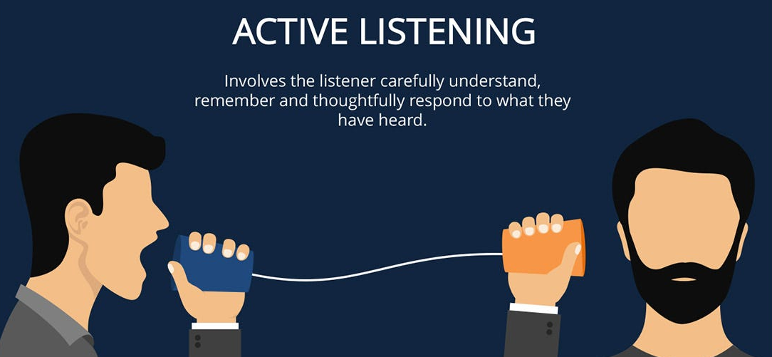
Listening
الاستماع
Failing to Be an Active Listener
الفشل في أن تكون مستمعًا فعالًا

Slide 28
Failing to Be an Active Listener
الفشل في أن تكون مستمعًا فعالًا
Just as there is a difference between hearing and listening, there are also differences between various types of listening. In your professional career, you will engage in three types of listening:
  informational,
  critical, and
  Empathetic.
حل النزاعات: يمكن أن يكون التواصل وجهاً لوجه فعالاً في حل النزاعات، لأنه يسمح بالتفاعل في الوقت الفعلي، والاستماع النشط، والفرصة لمعالجة المخاوف بشكل مباشر.
مثلما يوجد فرق بين السمع والاستماع ، هناك أيضا اختلافات بين أنواع مختلفة من الاستماع. في حياتك المهنية ، ستشارك في ثلاثة أنواع من الاستماع:
اعلاميه.
حرج.
متعاطفة.
Dr. Raef Baraka

Slide 29
Failing to Be an Active Listener
الفشل في أن تكون مستمعًا فعالًا
Informational listening:
Informational listening occurs when you focus on the content of the message to acquire knowledge.
Part of learning a new position involves listening to information during new-employee orientation and one-on-one training.
حل النزاعات: يمكن أن يكون التواصل وجهاً لوجه فعالاً في حل النزاعات، لأنه يسمح بالتفاعل في الوقت الفعلي، والاستماع النشط، والفرصة لمعالجة المخاوف بشكل مباشر.
الاستماع الإعلامي:
يحدث الاستماع الإعلامي عندما تركز على محتوى الرسالة لاكتساب المعرفة.
يتضمن جزء من تعلم منصب جديد الاستماع إلى المعلومات أثناء توجيه الموظف الجديد والتدريب الفردي.
Dr. Raef Baraka

Slide 30
Failing to Be an Active Listener
الفشل في أن تكون مستمعًا فعالًا
Critical listening:
Critical listening asks you to evaluate the information being sent.
For example, Trey has been asked to seek three separate bids from business-development consulting firms. Trey must critically listen and then evaluate the advantages and disadvantages of each proposal.
حل النزاعات: يمكن أن يكون التواصل وجهاً لوجه فعالاً في حل النزاعات، لأنه يسمح بالتفاعل في الوقت الفعلي، والاستماع النشط، والفرصة لمعالجة المخاوف بشكل مباشر.
الاستماع النقدي:
يطلب منك الاستماع النقدي تقييم المعلومات التي يتم إرسالها.
على سبيل المثال ، طلب من Trey السعي للحصول على ثلاثة عطاءات منفصلة من شركات استشارات تطوير الأعمال. يجب على Trey الاستماع بشكل نقدي ثم تقييم مزايا وعيوب كل اقتراح.
Dr. Raef Baraka

Slide 31
Failing to Be an Active Listener
الفشل في أن تكون مستمعًا فعالًا
Empathetic listening:
Empathetic listening is listening to understand the speaker’s point of view without judgment.
If a customer comes to you with a complaint and you listen to him to try to understand the problem from his perspective, without countering, criticizing, or judging, you have engaged in empathetic listening.
حل النزاعات: يمكن أن يكون التواصل وجهاً لوجه فعالاً في حل النزاعات، لأنه يسمح بالتفاعل في الوقت الفعلي، والاستماع النشط، والفرصة لمعالجة المخاوف بشكل مباشر.
الاستماع المتعاطف:
الاستماع العاطفي هو الاستماع لفهم وجهة نظر المتحدث دون إصدار أحكام.
إذا جاء إليك عميل بشكوى واستمعت إليه لمحاولة فهم المشكلة من وجهة نظره ، دون المواجهة أو النقد أو الحكم ، فقد انخرطت في الاستماع المتعاطف.
Dr. Raef Baraka

Slide 32
Failing to Be an Active Listener
الفشل في أن تكون مستمعًا فعالًا
Empathetic listening:
Research tells us that listening with empathy is the basis for a host of important workplace skills and strategies: assessing situations, making rational decisions, generating connections between theory and practice, arriving at deeper understandings of beliefs, adapting to new perspectives, informing instructional decisions, challenging traditions, improving teaching and learning, and validating ideals.
حل النزاعات: يمكن أن يكون التواصل وجهاً لوجه فعالاً في حل النزاعات، لأنه يسمح بالتفاعل في الوقت الفعلي، والاستماع النشط، والفرصة لمعالجة المخاوف بشكل مباشر.
الاستماع المتعاطف:
تخبرنا الأبحاث أن الاستماع بالتعاطف هو الأساس لمجموعة من المهارات والاستراتيجيات المهمة في مكان العمل: تقييم المواقف ، واتخاذ القرارات العقلانية ، وإنشاء روابط بين النظرية والتطبيق ، والوصول إلى فهم أعمق للمعتقدات ، والتكيف مع وجهات نظر جديدة ، وإبلاغ القرارات التعليمية ، وتحدي التقاليد ، وتحسين التدريس والتعلم ، والتحقق من صحة المثل العليا.
Dr. Raef Baraka

Slide 33
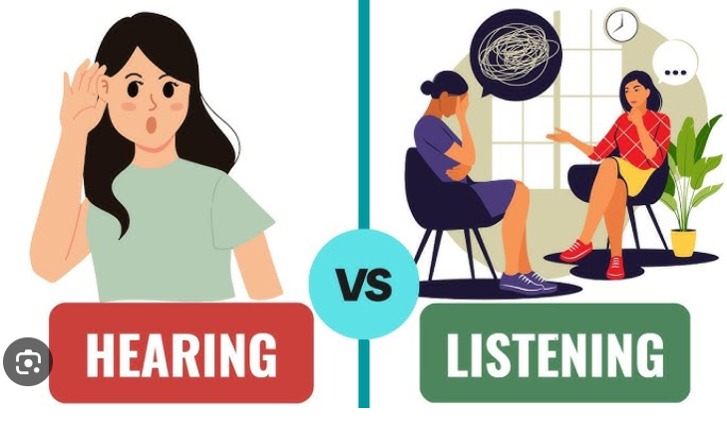
Listening
الاستماع
Active listener VS. Passive listener
المستمع النشط مقابل المستمع السلبي

Slide 34
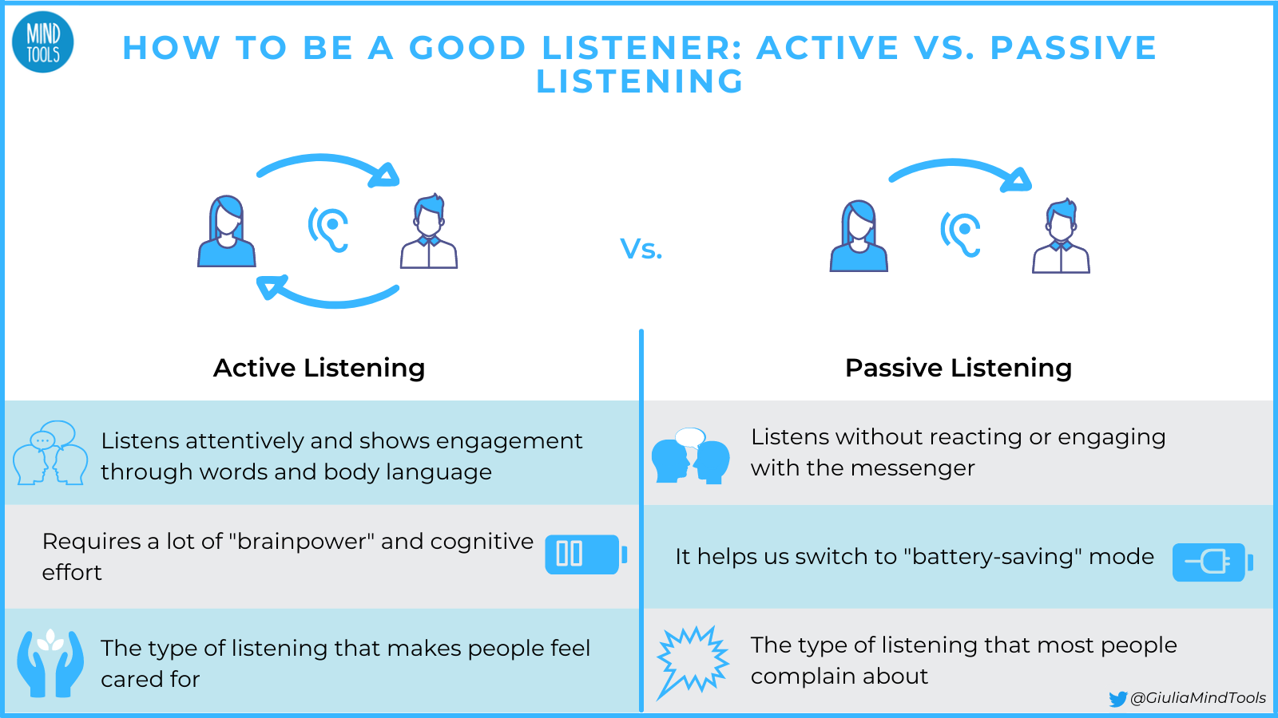
Listening
الاستماع
Active listener VS. Passive listener
المستمع النشط مقابل المستمع السلبي

Slide 35
Active listener VS. Passive listener
المستمع النشط مقابل المستمع السلبي
As a passive listener, you will simply receive a message and make sense out of that message without feedback or verification.
For example, watching the news on television is passive listening, because there is no need to provide feedback since a response is not expected. Poorly run meetings often have everyone but the leader acting as passive listeners.
حل النزاعات: يمكن أن يكون التواصل وجهاً لوجه فعالاً في حل النزاعات، لأنه يسمح بالتفاعل في الوقت الفعلي، والاستماع النشط، والفرصة لمعالجة المخاوف بشكل مباشر.
بصفتك مستمعا سلبيا ، ستتلقى ببساطة رسالة وتفهم تلك الرسالة دون ملاحظات أو تحقق.
على سبيل المثال ، تعد مشاهدة الأخبار على التلفزيون استماعا سلبيا ، لأنه لا توجد حاجة لتقديم ملاحظات نظرا لعدم توقع الرد. غالبا ما يكون الجميع في الاجتماعات التي تدار بشكل سيئ بمثابة مستمعين سلبيين باستثناء القائد.
Dr. Raef Baraka

Slide 36
Active listener VS. Passive listener
المستمع النشط مقابل المستمع السلبي
As an active listener, you are required to make sense out of the message and then verify that your sense making is accurate.
In other words, you must verify that you understand the message as the speaker intended. To achieve professional excellence in interpersonal relationships, you must always be an active listener.
حل النزاعات: يمكن أن يكون التواصل وجهاً لوجه فعالاً في حل النزاعات، لأنه يسمح بالتفاعل في الوقت الفعلي، والاستماع النشط، والفرصة لمعالجة المخاوف بشكل مباشر.
بصفتك مستمعا نشطا ، فأنت مطالب بفهم الرسالة ثم التحقق من دقة صنع الإحساس.
بمعنى آخر ، يجب عليك التحقق من فهمك للرسالة كما أراد المتحدث. لتحقيق التميز المهني في العلاقات الشخصية ، يجب أن تكون دائما مستمعا نشطا.
Dr. Raef Baraka

Slide 37
Active listener VS. Passive listener
المستمع النشط مقابل المستمع السلبي
An active listener focuses on asking questions and will often listen to the message and then paraphrase it for the sender.
In some situations, paraphrasing is critically important. At the same time, many professionals view continual paraphrasing as unnatural or mechanical in style. Still, when there’s a high likelihood of misunderstanding, a little paraphrasing can make a big difference in the communication interaction.
حل النزاعات: يمكن أن يكون التواصل وجهاً لوجه فعالاً في حل النزاعات، لأنه يسمح بالتفاعل في الوقت الفعلي، والاستماع النشط، والفرصة لمعالجة المخاوف بشكل مباشر.
يركز المستمع النشط على طرح الأسئلة وغالبا ما يستمع إلى الرسالة ثم يعيد صياغتها للمرسل.
في بعض الحالات ، تكون إعادة الصياغة مهمة للغاية. في الوقت نفسه ، ينظر العديد من المهنيين إلى إعادة الصياغة المستمرة على أنها غير طبيعية أو ميكانيكية في الأسلوب. ومع ذلك ، عندما يكون هناك احتمال كبير لسوء الفهم ، يمكن أن تحدث إعادة الصياغة قليلا فرقا كبيرا في تفاعل الاتصال.
Dr. Raef Baraka

Slide 38
Active listener VS. Passive listener
المستمع النشط مقابل المستمع السلبي
Another technique is reflection. Reflective listening means the listener (1) listens thoughtfully to the meaning of the speaker’s words; (2) considers the content of the message, both stated and implied; (3) thinks about the feelings associated with the message, attending to the speaker’s verbal and nonverbal cues; and (4) makes every effort to reflect that message accurately.
تقنية أخرى هي الانعكاس. الاستماع التأملي يعني أن المستمع (1) يستمع بعناية إلى معنى كلمات المتحدث. (2) ينظر في محتوى الرسالة، سواء المعلن أو الضمني؛ (3) يفكر في المشاعر المرتبطة بالرسالة ، ويحضر إشارات المتحدث اللفظية وغير اللفظية ؛ و (4) يبذل قصارى جهده لعكس تلك الرسالة بدقة.
حل النزاعات: يمكن أن يكون التواصل وجهاً لوجه فعالاً في حل النزاعات، لأنه يسمح بالتفاعل في الوقت الفعلي، والاستماع النشط، والفرصة لمعالجة المخاوف بشكل مباشر.
Dr. Raef Baraka

Slide 39
Active listener VS. Passive listener
المستمع النشط مقابل المستمع السلبي
Questions are another tool used by the active listener. By asking questions, you can develop a better understanding of the speaker’s message and provide support to the speaker.
حل النزاعات: يمكن أن يكون التواصل وجهاً لوجه فعالاً في حل النزاعات، لأنه يسمح بالتفاعل في الوقت الفعلي، والاستماع النشط، والفرصة لمعالجة المخاوف بشكل مباشر.
الأسئلة هي أداة أخرى يستخدمها المستمع النشط. من خلال طرح الأسئلة ، يمكنك تطوير فهم أفضل لرسالة المتحدث وتقديم الدعم للمتحدث.
Dr. Raef Baraka

Slide 40
Listening
الاستماع
Listening Styles and Categories
أنماط وفئات الاستماع

Slide 41
Listening Styles and Categories
أنماط وفئات الاستماع
There are four listening preferences or styles:
People-oriented listeners, are interested in demonstrating concern for others’ emotions and interests, finding common ground, and responding. These listeners demonstrate a genuine concern for others’ feelings and identify with emotional states of human behavior. This type of listener can become “over-involved with the feelings of others”.
حل النزاعات: يمكن أن يكون التواصل وجهاً لوجه فعالاً في حل النزاعات، لأنه يسمح بالتفاعل في الوقت الفعلي، والاستماع النشط، والفرصة لمعالجة المخاوف بشكل مباشر.
هناك أربعة أنماط للاستماع:
يهتم المستمعون الموجهون نحو الناس بإظهار الاهتمام بمشاعر الآخرين واهتماماتهم ، وإيجاد أرضية مشتركة ، والاستجابة. يظهر هؤلاء المستمعون اهتماما حقيقيا بمشاعر الآخرين ويتعاطفون مع الحالات العاطفية للسلوك البشري. يمكن أن يصبح هذا النوع من المستمعين "منخرطا بشكل مفرط في مشاعر الآخرين".
Dr. Raef Baraka

Slide 42
Listening Styles and Categories
أنماط وفئات الاستماع
There are four listening preferences or styles:
Action-oriented listeners, are interested in direct, concise, error-free communication that is used to negotiate and accomplish a goal; these listeners are easily frustrated by disorganized Presentations.
حل النزاعات: يمكن أن يكون التواصل وجهاً لوجه فعالاً في حل النزاعات، لأنه يسمح بالتفاعل في الوقت الفعلي، والاستماع النشط، والفرصة لمعالجة المخاوف بشكل مباشر.
هناك أربعة أنماط للاستماع:
المستمعون ذوو التوجه العملي ، مهتمون بالتواصل المباشر والموجز والخالي من الأخطاء الذي يستخدم للتفاوض وتحقيق هدف ؛ هؤلاء المستمعين محبطون بسهولة من العروض التقديمية غير المنظمة.
Dr. Raef Baraka

Slide 43
Listening Styles and Categories
أنماط وفئات الاستماع
There are four listening preferences or styles:
Content-oriented listeners, are interested in intellectual challenge and complex information; they want to evaluate information carefully before forming judgments and opinions. At times, it appears as though “they are looking under a microscope and dissecting information.
حل النزاعات: يمكن أن يكون التواصل وجهاً لوجه فعالاً في حل النزاعات، لأنه يسمح بالتفاعل في الوقت الفعلي، والاستماع النشط، والفرصة لمعالجة المخاوف بشكل مباشر.
هناك أربعة أنماط للاستماع:
المستمعون الموجهون نحو المحتوى ، مهتمون بالتحدي الفكري والمعلومات المعقدة ؛ يريدون تقييم المعلومات بعناية قبل تكوين الأحكام والآراء. في بعض الأحيان ، يبدو الأمر كما لو أنهم "يبحثون تحت المجهر ويشرحون المعلومات.
Dr. Raef Baraka

Slide 44
Listening Styles and Categories
أنماط وفئات الاستماع
There are four listening preferences or styles:
Time-oriented listeners, prefer brief communication; such listeners seek interaction that is concise and to the point, and they want to know the length of time available before the communication begins.
حل النزاعات: يمكن أن يكون التواصل وجهاً لوجه فعالاً في حل النزاعات، لأنه يسمح بالتفاعل في الوقت الفعلي، والاستماع النشط، والفرصة لمعالجة المخاوف بشكل مباشر.
هناك أربعة أنماط للاستماع:
المستمعين الموجهة نحو الوقت ، يفضلون التواصل القصير. يسعى هؤلاء المستمعون إلى تفاعل موجز ومباشر ، ويريدون معرفة طول الوقت المتاح قبل بدء الاتصال.
Dr. Raef Baraka

Slide 45
Listening Styles and Categories
أنماط وفئات الاستماع
There are two listening categories:
Conversational Listening:
When the speaking role shifts from one person to another with some degree of frequency, we call it conversational listening.
In a conversational situation, the person who was actively listening one minute can assume the major speaking role the next, while the previous speaker becomes a listener.
حل النزاعات: يمكن أن يكون التواصل وجهاً لوجه فعالاً في حل النزاعات، لأنه يسمح بالتفاعل في الوقت الفعلي، والاستماع النشط، والفرصة لمعالجة المخاوف بشكل مباشر.
هناك فئتان من الاستماع:
الاستماع للمحادثة:
عندما ينتقل دور التحدث من شخص إلى آخر بدرجة معينة من التردد ، نسميه الاستماع المحادثي.
في حالة المحادثة ، يمكن للشخص الذي كان يستمع بنشاط في دقيقة واحدة أن يتولى دور التحدث الرئيسي في الدقيقة التالية ، بينما يصبح المتحدث السابق مستمعا.
Dr. Raef Baraka

Slide 46
Listening Styles and Categories
أنماط وفئات الاستماع
There are two listening categories:
Conversational Listening,
Conversational listening is an integral part of meaningful one-on-one social relationships and professional interpersonal exchanges.
Conversational listening most often emerges in face-to-face situations but may also take place over the telephone.
حل النزاعات: يمكن أن يكون التواصل وجهاً لوجه فعالاً في حل النزاعات، لأنه يسمح بالتفاعل في الوقت الفعلي، والاستماع النشط، والفرصة لمعالجة المخاوف بشكل مباشر.
هناك فئتان من الاستماع:
الاستماع للمحادثة:
يعد الاستماع المحادثة جزءا لا يتجزأ من العلاقات الاجتماعية الفردية الهادفة والتبادلات المهنية بين الأشخاص.
غالبا ما يظهر الاستماع المحادثي في المواقف وجها لوجه ولكنه قد يحدث أيضا عبر الهاتف.
Dr. Raef Baraka

Slide 47
Listening Styles and Categories
أنماط وفئات الاستماع
There are two listening categories:
Presentational Listening,
Presentational listening is a type of listening that takes place in situations where, a clear role of speaking and listening functions is prescribed. In presentational listening, roles are usually formal and defined as active speaker and responsive listener.
حل النزاعات: يمكن أن يكون التواصل وجهاً لوجه فعالاً في حل النزاعات، لأنه يسمح بالتفاعل في الوقت الفعلي، والاستماع النشط، والفرصة لمعالجة المخاوف بشكل مباشر.
هناك فئتان من الاستماع:
الاستماع التقديمي:
الاستماع التقديمي هو نوع من الاستماع يحدث في المواقف التي يتم فيها وصف دور واضح لوظائف التحدث والاستماع. في الاستماع التقديمي ، عادة ما تكون الأدوار رسمية ويتم تعريفها على أنها متحدث نشط ومستمع سريع الاستجابة.
Dr. Raef Baraka

Slide 48
Listening Styles and Categories
أنماط وفئات الاستماع
The listening environment is based on the following conditions: mode (conversational or presentational), environment (formal or informal), and relationship (social or business)
حل النزاعات: يمكن أن يكون التواصل وجهاً لوجه فعالاً في حل النزاعات، لأنه يسمح بالتفاعل في الوقت الفعلي، والاستماع النشط، والفرصة لمعالجة المخاوف بشكل مباشر.
تعتمد بيئة الاستماع على الشروط التالية: الوضع (المحادثة أو العرضية) ، والبيئة (الرسمية أو غير الرسمية) ، والعلاقة (الاجتماعية أو التجارية)
Dr. Raef Baraka

Slide 49
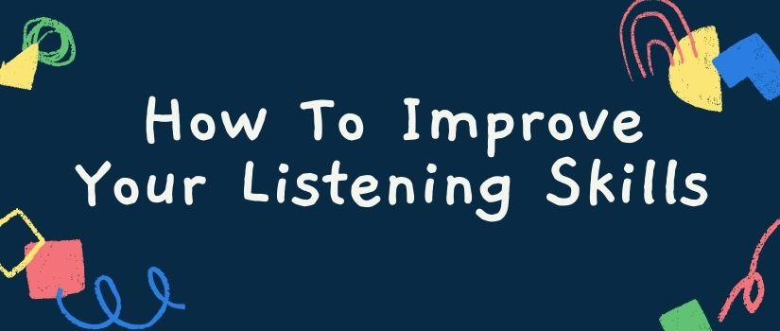
Listening
الاستماع
Improving Your Listening
تحسين مهارات الاستماع لديك

Slide 50
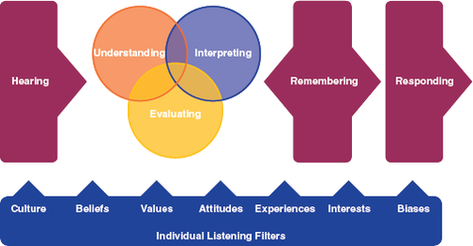
Improving Your Listening
تحسين مهارات الاستماع لديك
The HURIER model
Dr. Raef Baraka

Slide 51
Improving Your Listening
تحسين مهارات الاستماع لديك
Hearing refers to concentrating on and attending to the message.
Understanding is the process of attaching meaning to the verbal communication, or comprehending the literal meaning of the message.
Remembering includes recalling the message so that it can be acted on.
حل النزاعات: يمكن أن يكون التواصل وجهاً لوجه فعالاً في حل النزاعات، لأنه يسمح بالتفاعل في الوقت الفعلي، والاستماع النشط، والفرصة لمعالجة المخاوف بشكل مباشر.
الاستماع يشير إلى التركيز على الرسالة والاهتمام بها.
الفهم هو عملية ربط المعنى بالتواصل اللفظي ، أو فهم المعنى الحرفي للرسالة.
التذكر يتضمن استدعاء الرسالة حتى يمكن التصرف بناء عليها.
Dr. Raef Baraka

Slide 52
Improving Your Listening
تحسين مهارات الاستماع لديك
Interpreting is the step where we make sense of the verbal and nonverbal codes to assign meaning to the information received or the sensitivity to nonverbal and contextual aspects of the message.
Evaluating is the logical assessment of the value of the message.
Responding is the last step and involves giving some form of response to the message, either verbally or nonverbally.
حل النزاعات: يمكن أن يكون التواصل وجهاً لوجه فعالاً في حل النزاعات، لأنه يسمح بالتفاعل في الوقت الفعلي، والاستماع النشط، والفرصة لمعالجة المخاوف بشكل مباشر.
التفسير هو الخطوة التي نفهم فيها الرموز اللفظية وغير اللفظية لتعيين معنى للمعلومات الواردة أو الحساسية للجوانب غير اللفظية والسياقية للرسالة.
التقييم هو التقييم المنطقي لقيمة الرسالة.
الاستجابة هي الخطوة الأخيرة وتتضمن إعطاء شكل من أشكال الاستجابة للرسالة ، إما شفهيا أو غير لفظي.
Dr. Raef Baraka

Slide 53



Thank You

